Slide 1







TẬP LÀM VĂN
LUYỆN TẬP PHÁT TRIỂN
CÂU CHUYỆN

Slide 2
KHỞI ĐỘNG

Slide 3






Truyền thuyết về loài cỏ bốn lá của Nhật Bản
Truyền thuyết kể rằng, từ rất lâu trước đây khi các đứa trẻ sinh ra đều được thượng đế ban tặng cho những món quà: niềm tin, sự hi vọng, tình yêu và may mắn. Tuy nhiên, để có được những món quà đó của thượng đế ban tặng, những đứa trẻ phải một mình đi vào trong rừng sâu để tìm kiếm. Quá trình tìm kiếm món quà của thượng đế vừa là thử thách cũng là phần thưởng cho những đứa trẻ.

Slide 4
Truyền thuyết về loài cỏ bốn lá của Nhật Bản
Gắn liền với câu chuyện này chình là hình ảnh của cỏ 3 lá. Mỗi lá của loài cỏ này có hình dạng như một trái tim tượng trưng cho 3 món quà của thượng đế là tình yêu, niềm tin và hi vọng. Khi hoàn thành được thử thách và tìm được 3 món quà trên thì sẽ được thượng đế tặng cho món quà cuối cùng là sự may mắn. Khi đó, cỏ 3 lá sẽ trở thành cỏ 4 lá và chiếc là thứ tư sẽ là chiếc lá tượng trưng cho may mắn.

Slide 5




Hãy trả lời 3 câu hỏi sau để xem các bạn có may mắn nhận những phần quà thú vị.

Slide 6




Cốt truyện là gì?
A. Một chuỗi lời nói của các nhân vật.
B. Một chuỗi các sự việc làm nòng cốt.
C. Một số lời nhận xét đánh giá của người đọc.
D. Nguyên văn các lời nói của nhân vật chính.

Slide 7

Khi kể chuyện cần lưu ý gì?
A. Xáo trộn các sự việc để tạo hung thú
B. Kể theo mạch cảm xúc người kể
C. Kể theo trình tự thời gian
D. Kể lần lượt từng lời nói của từng nhân vât

Slide 8

Có mấy cách kể lại lời nói
và ý nghĩ của nhân vật?
A. Lời dẫn gián tiếp và trực tiếp
B. Kể nguyên văn và kể tóm tắt
C. Lời dẫn trực tiếp và kể nguyên văn
D. Lời dẫn gián tiếp và kể theo tính cách

Slide 9
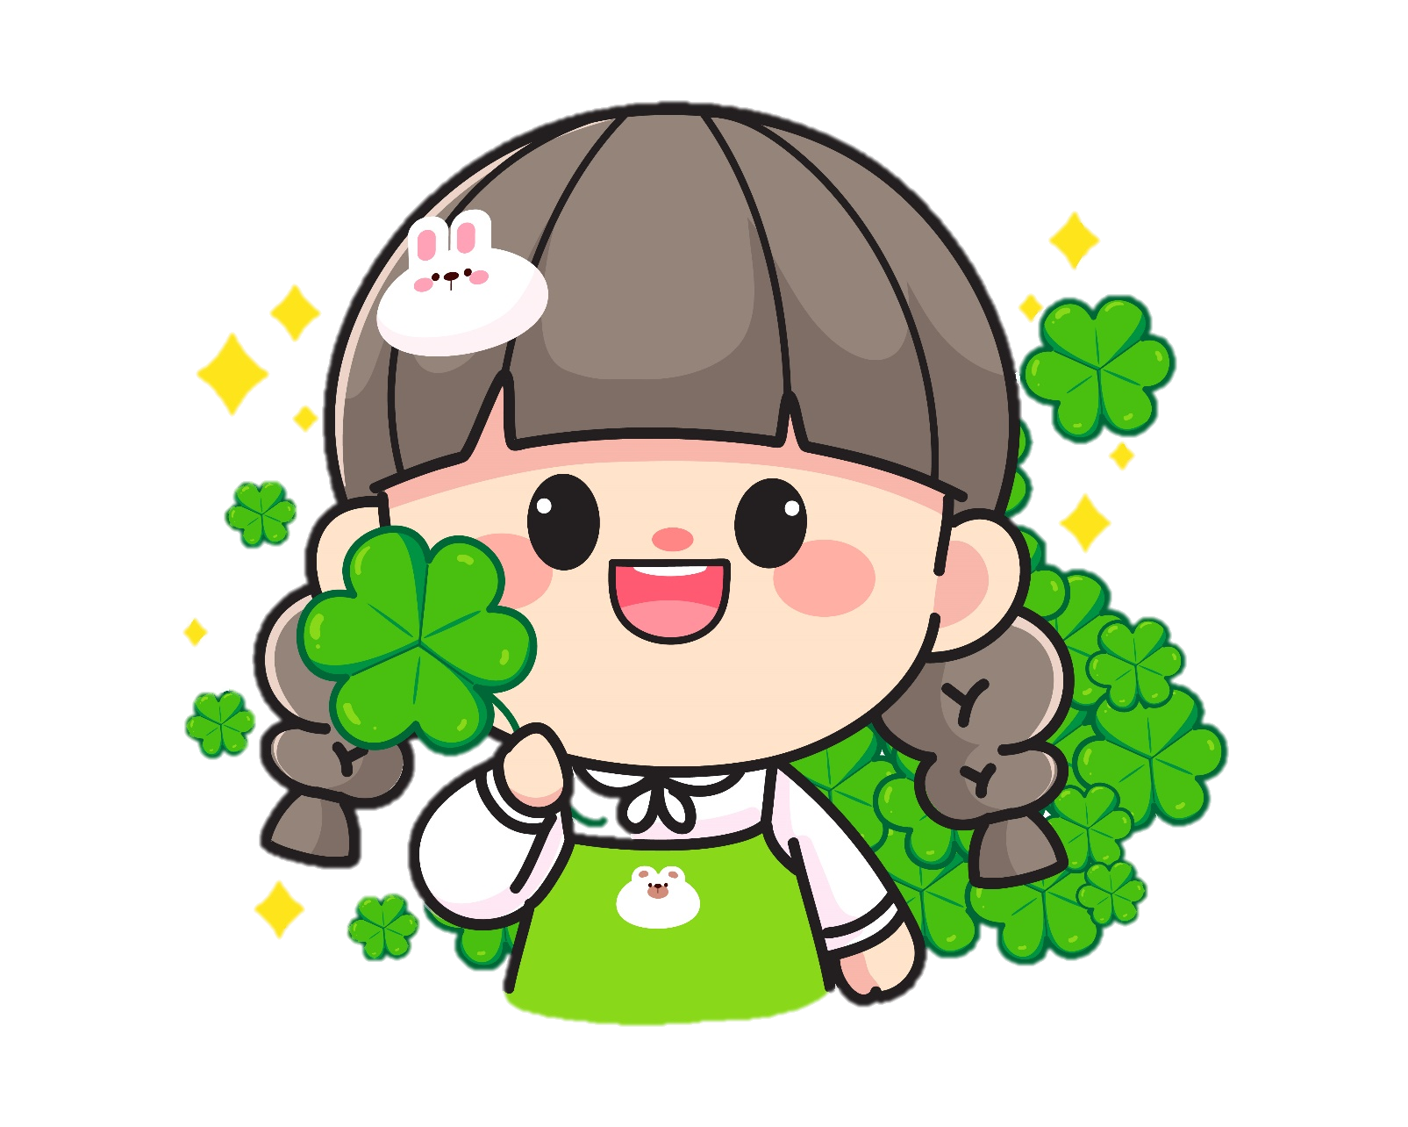







Slide 10
Luyện tập

Slide 11
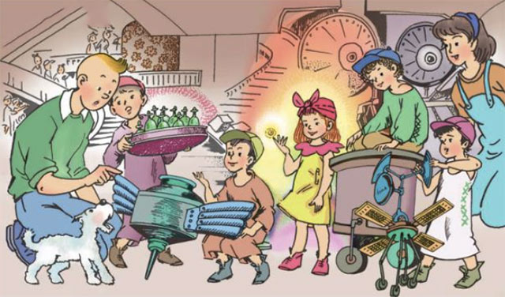
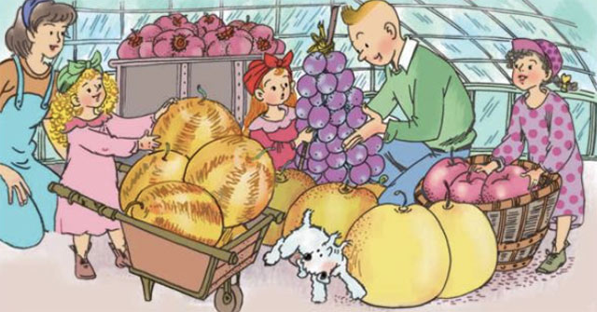


Ở vương quốc tương lai

Slide 12
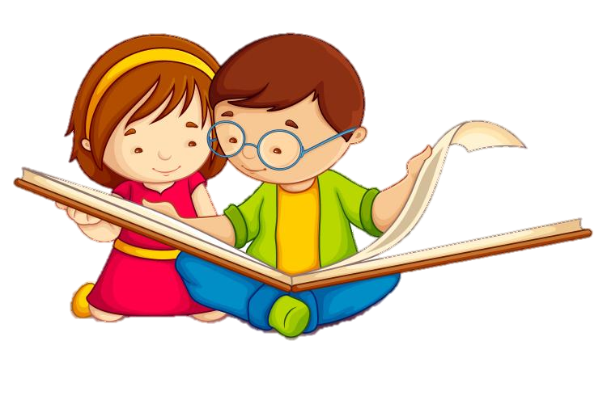
Bài 1: Dựa theo nội dung trích đoạn kịch Ở Vương quốc Tương Lai (bài tập đọc tuần 7), hãy kể lại câu chuyện ấy theo trình tự thời gian.

Slide 13



Cốt truyện
✓ Sự việc 1: Cuộc trò chuyện của Mi-tin và Tin-tin với các em bé đến từ tương lai trong công xưởng xanh về các phát minh để tối ưu hóa cuộc sống.
✓ Sự việc 2: Cuộc trò chuyện của hai bạn với các em bé đến từ tương lai trong khu vườn kì diệu về các loại quả khổng lồ.

Slide 14
Văn bản kịch | Chuyển thành lời kể
Tin – tin: Cậu đang làm gì với đôi cánh xanh ấy? Em bé thứ nhất: Mình sẽ dùng nó vào việc sáng chế trên trái đất. | *Cách 1: Tin – tin và Mi – tin đến thăm công xưởng xanh. Thấy một em bé mang cỗ máy có đôi cánh xanh. Tin – tin ngạc nhiên hỏi em bé đang làm gì với đôi cánh ấy. Em bé nói dùng nó vào việc sáng chế trên trái đất. * Cách 2: Hai bạn nhỏ rủ nhau đến thăm công xưởng xanh. Nhìn thấy một em bé mang chiếc máy có đôi cánh xanh. Tin – tin ngạc nhiên hỏi: Cậu đang làm gì với đôi cánh xanh ấy? Em bé nói: - Mình sẽ dùng đôi cánh đó vào việc sáng chế trên trái đất.

Slide 15
Thực hành kể chuyện

Slide 16
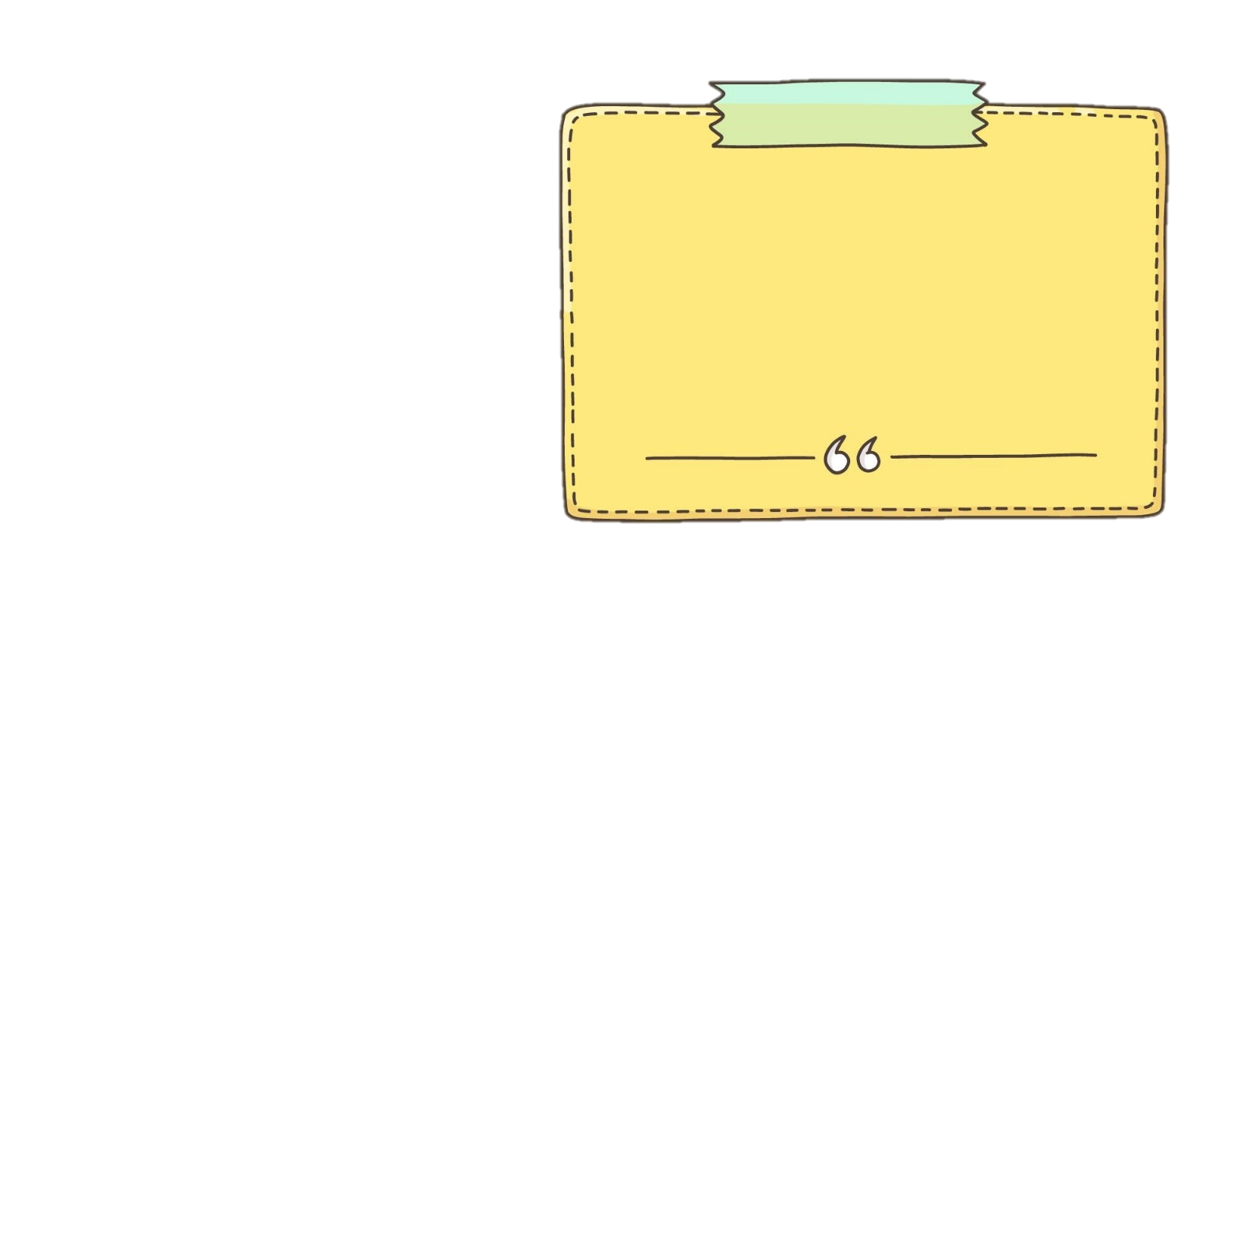
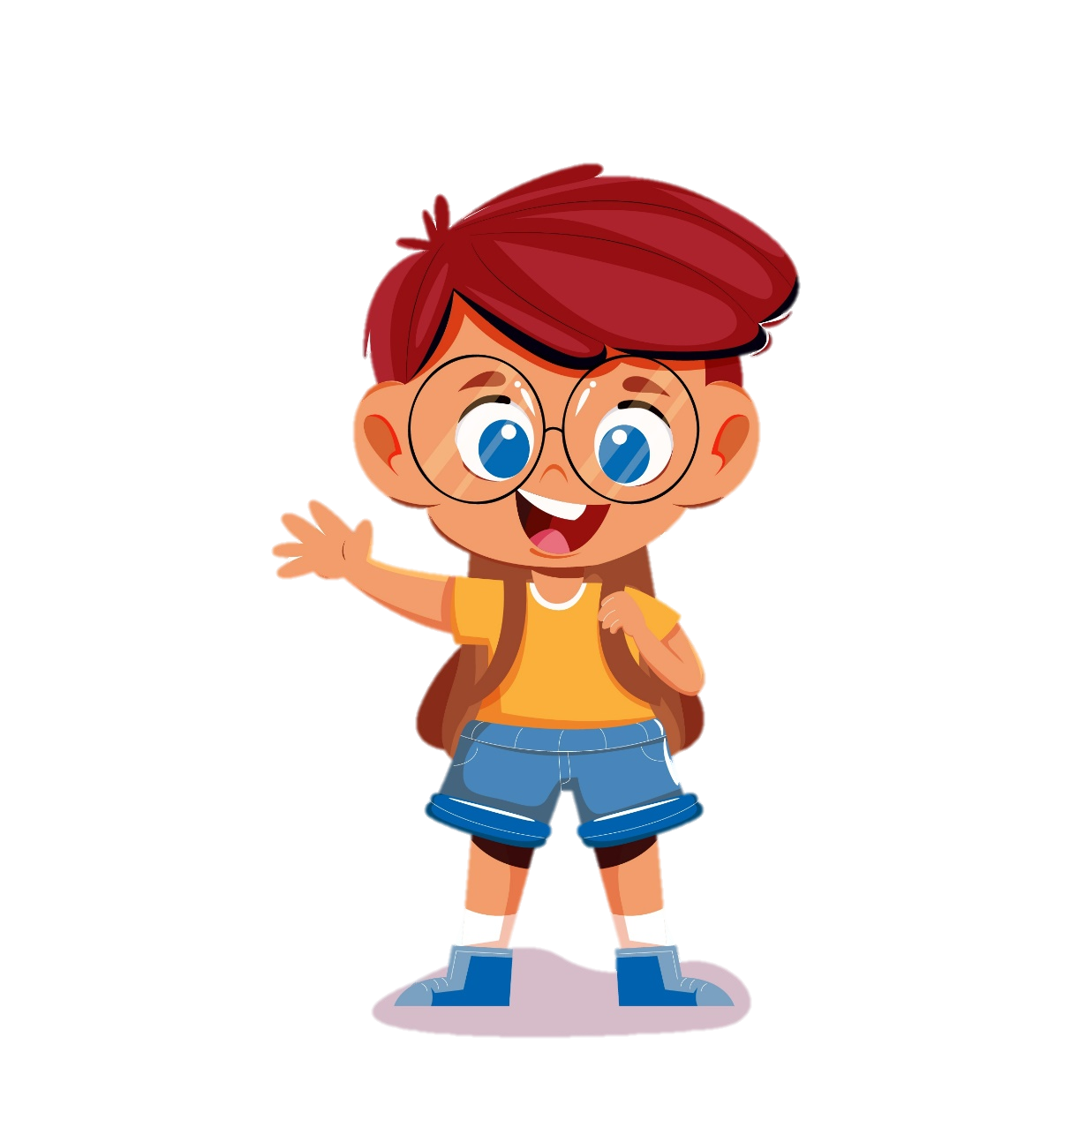
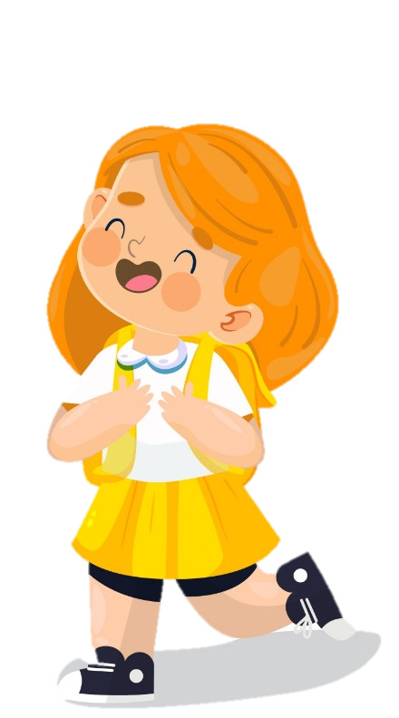
Trong truyện, hai bạn có thăm cùng nhau không? Thứ tự đi thăm các địa điểm của các bạn như thế nào?

Slide 17

Bài 2: Giả sử các nhân vật Tintin và Mitin trong câu chuyện Ở Vương quốc Tương Lai không cùng nhau lần lượt đi thăm công xưởng xanh và khu vườn kì diệu cùng một lúc, mỗi người tới thăm một nơi. Em hãy kể lại câu chuyện theo hướng đó.

Slide 18
Thực hành kể chuyện

Slide 19
Bài 3: Cách kể câu chuyện trong bài tập 2 có gì khác cách kể trong bài tập 1:
a) Về trình tự sắp xếp các sự việc.
b) Về những từ ngữ nối hai đoạn.

Slide 20
a) Trình tự sắp xếp:
Kể theo trình tự thời gian (bài tập 1): Sự việc xảy ra trước thì kể trước, xảy ra sau thì kể sau.
Kể theo trình tự không gian (bài tập 2): Kể nơi diễn ra các sự việc của truyện. Có thể kể đoạn Trong công xưởng xanh trước đoạn Trong khu vườn kì diệu và ngược lại.
b) Từ ngữ nối hai đoạn:
Bài tập1: Dùng từ ngữ nối. VD: trước hết, rời.
- Bài tập 2: Từ nối được thay bằng từ ngữ chỉ địa điểm.

Slide 21
Vận dụng

Slide 22
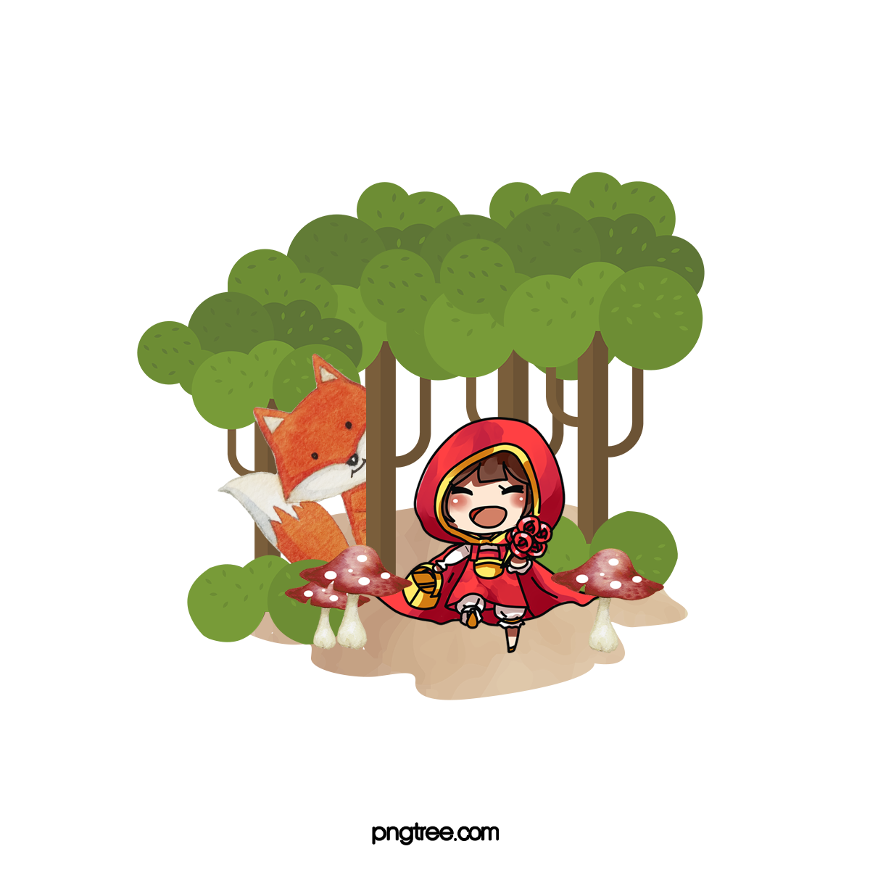
Kể lại câu chuyện Cô bé quàng khăn đỏ theo trình tự không gian và thời gian.

Slide 23



